Slide 1

Управление Федерального казначейства
по Самарской области
Актуальные вопросы
при размещении информации
в реестре контрактов и работе
в Единой информационной системе в сфере закупок
Зятчина Ирина Александровна
Заместитель начальника отдела функционирования контрактной системы
УФК по Самарской области
samara.roskazna.gov.ru
г. Самара, февраль 2023 год

Slide 2
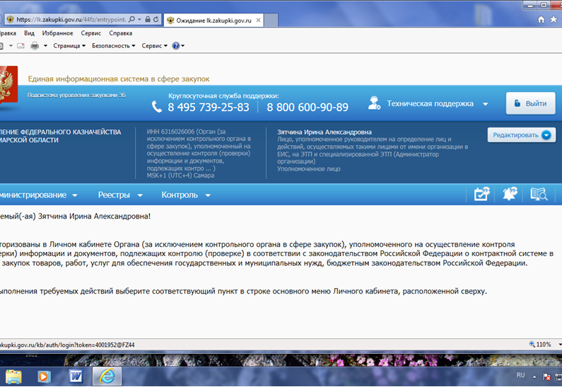
2

Slide 3
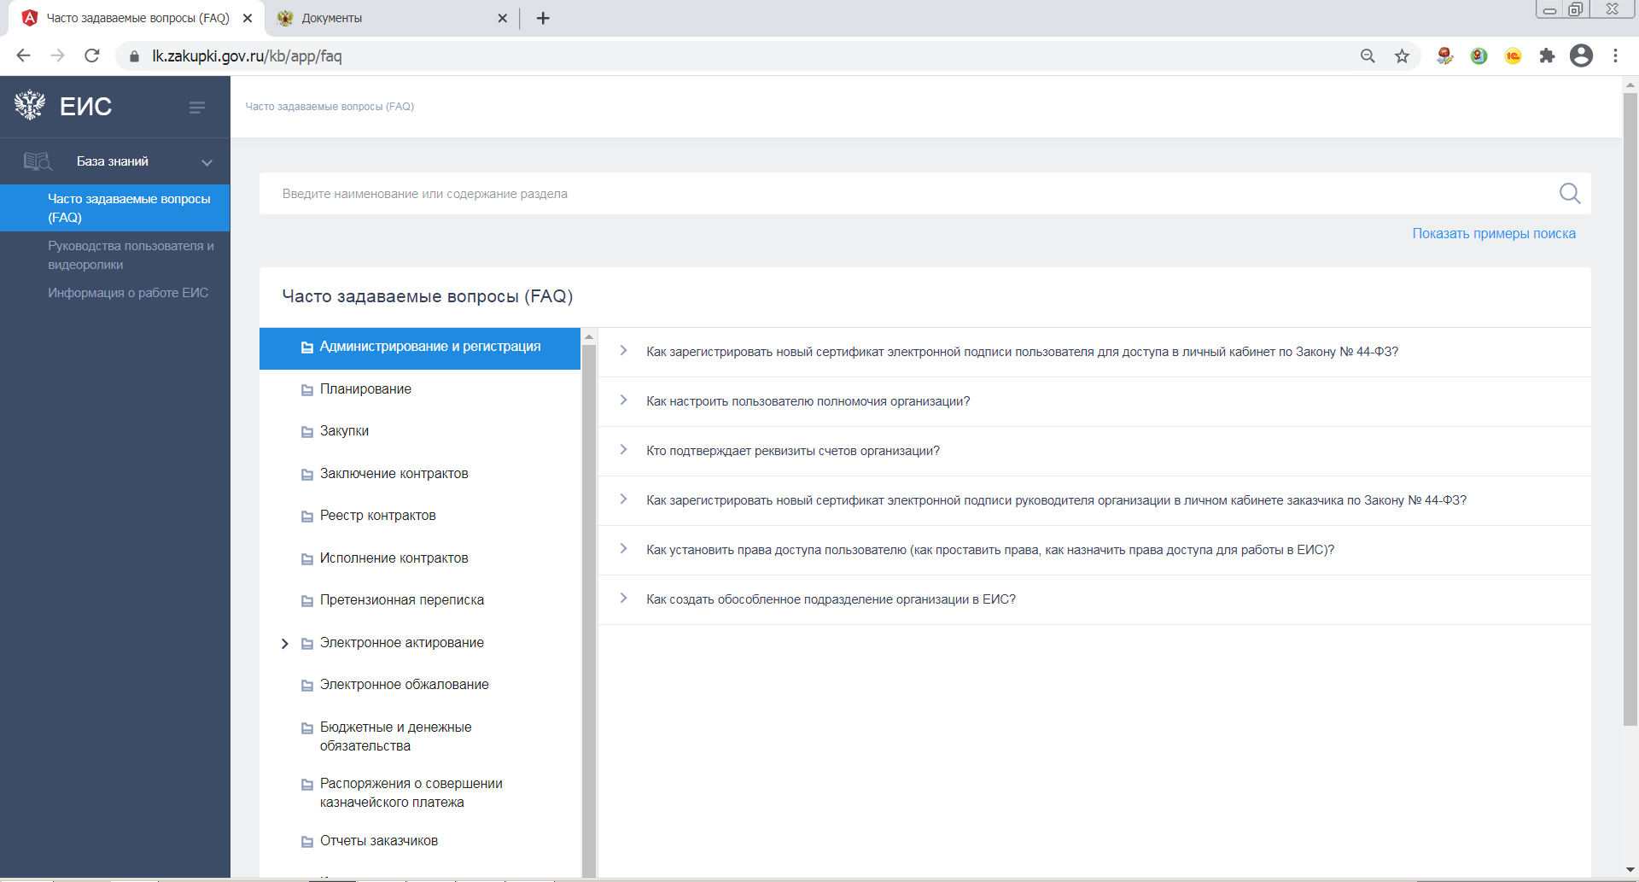
Часто задаваемые вопросы
3

Slide 4
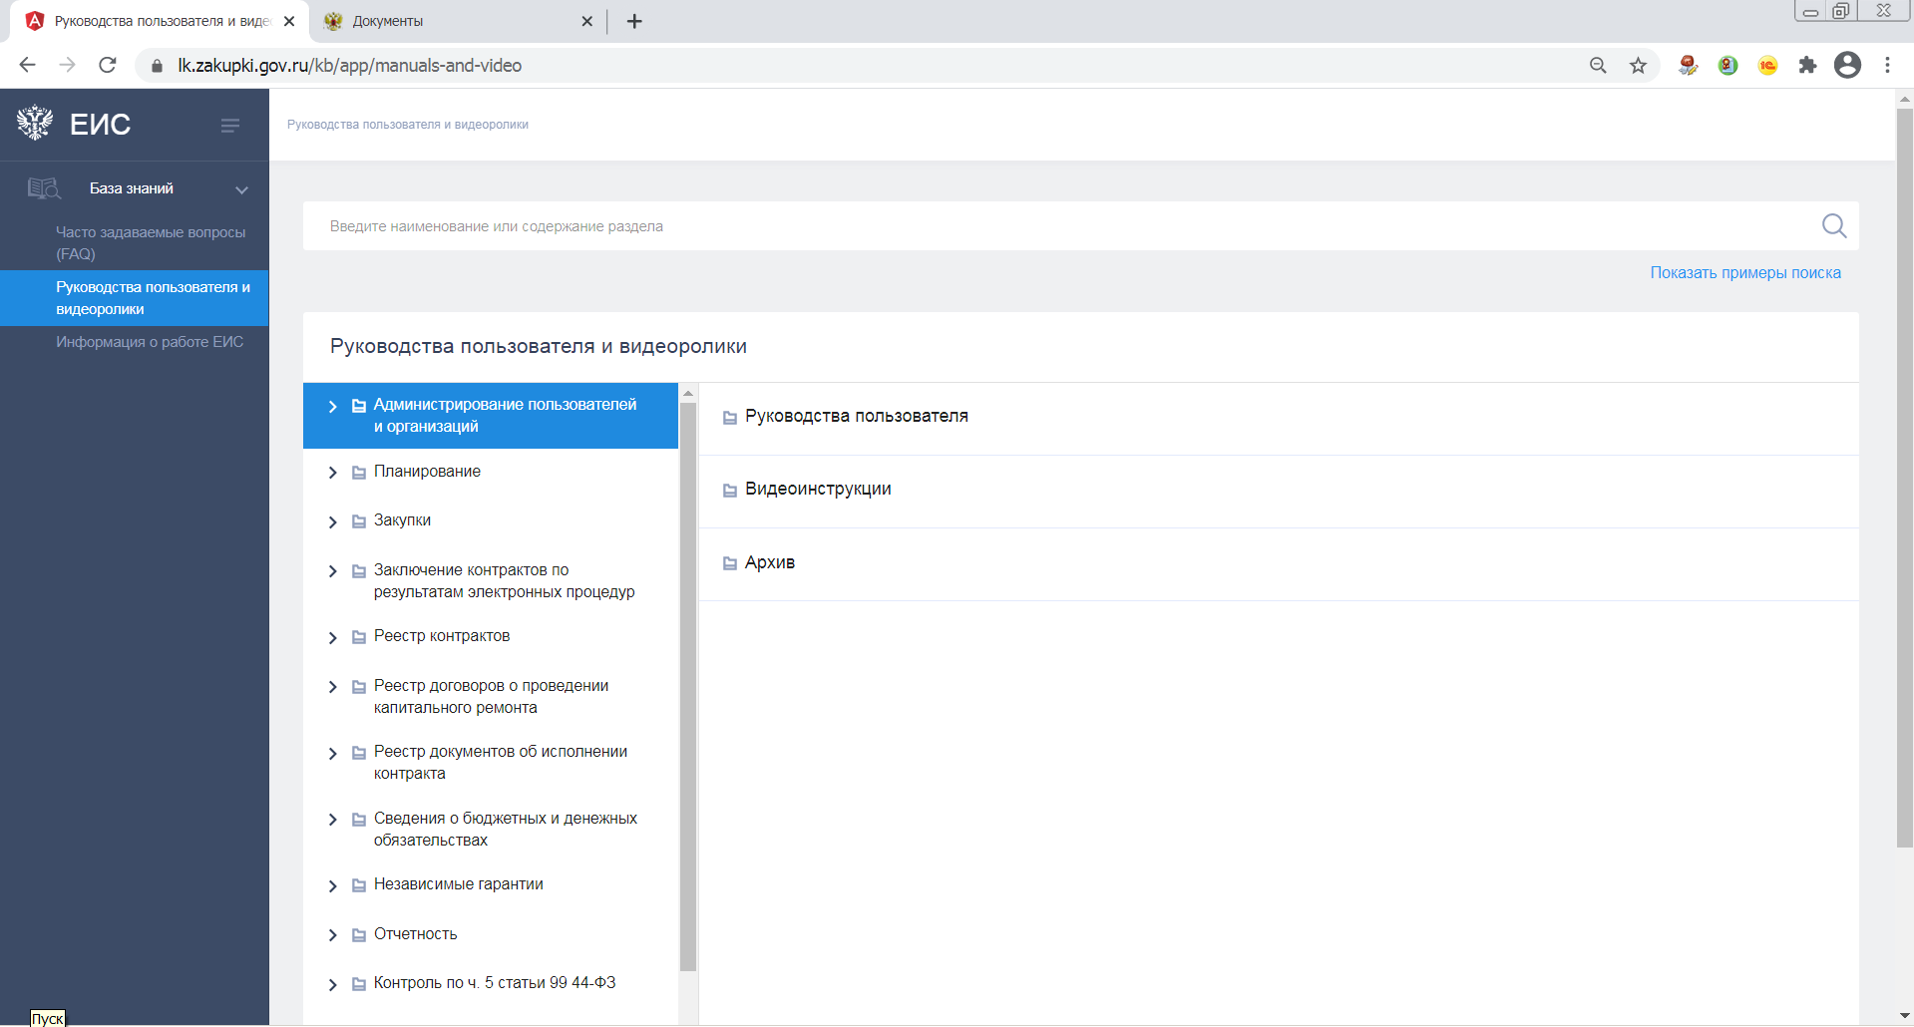
Руководства пользователя и видеоролики
4

Slide 5
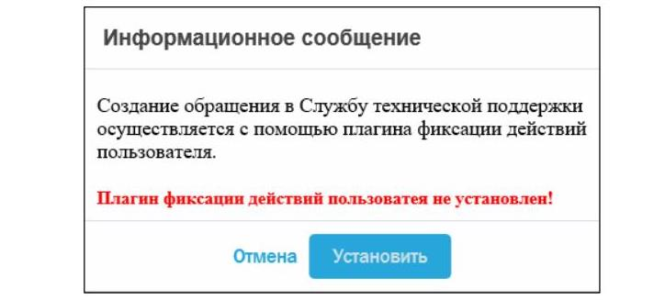
5

Slide 6
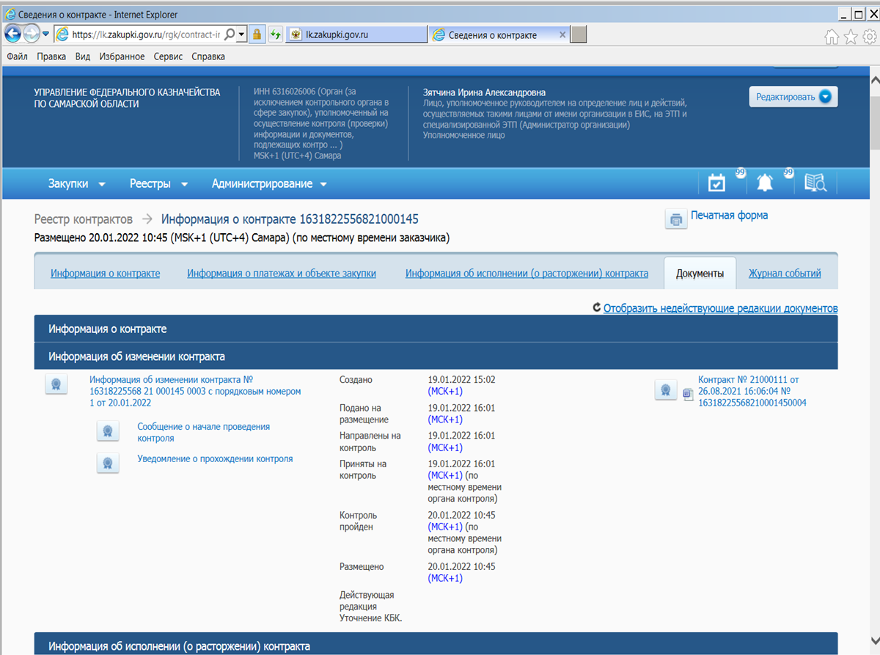
6

Slide 7
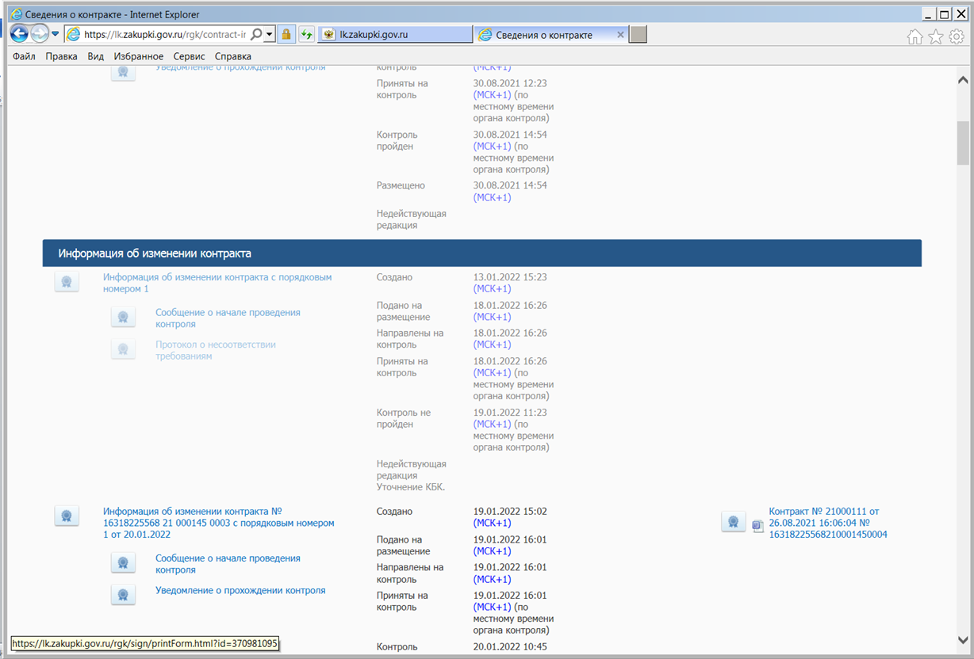
7

Slide 8
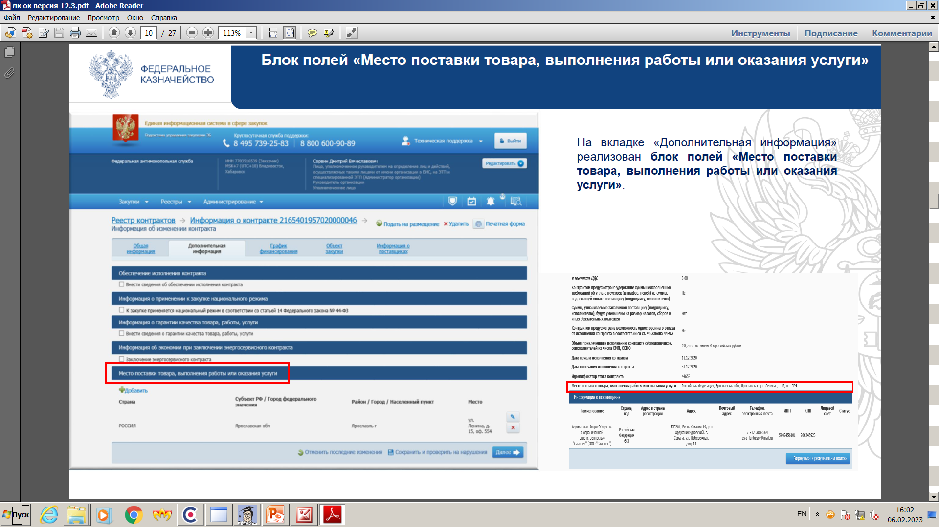
8

Slide 9
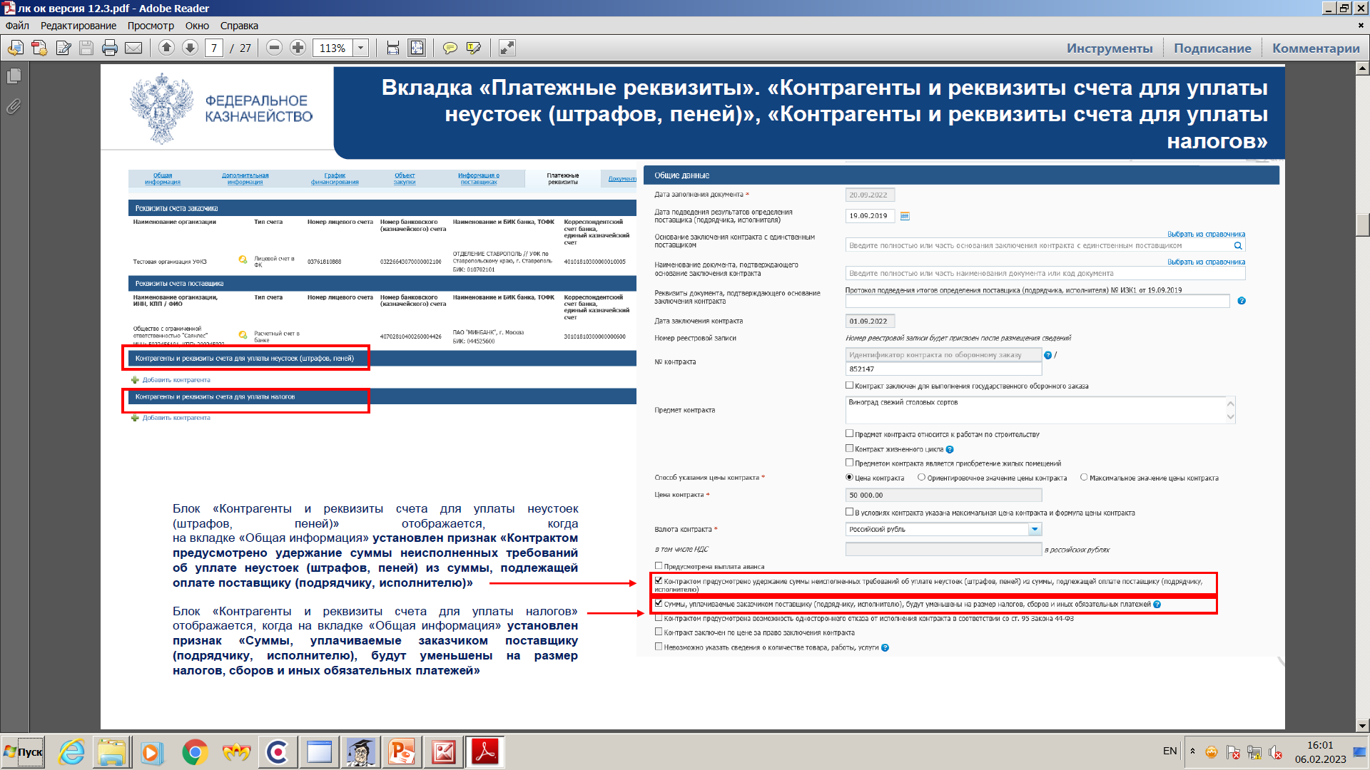
9

Slide 10
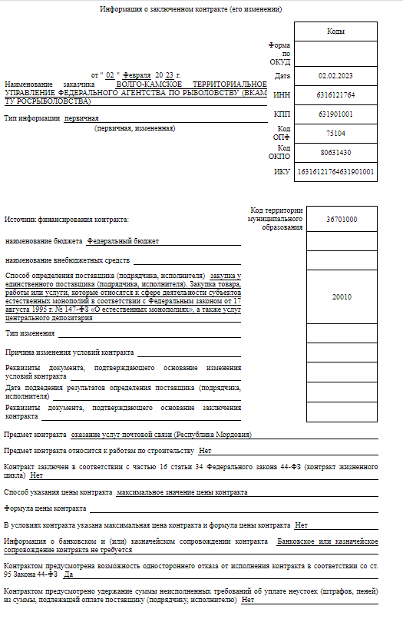
10

Slide 11
НСИ ГИИС Электронный Бюджет / Меню / Обеспечение интеграции / Исходящие / Все документы / Создать
Необходимо довести до статуса «отправлен»
11

Slide 12
УФК по Самарской области
Спасибо за внимание!

